Slide 1
Владимир II Мономах
(1053 – 1125)

Slide 2
Загадка прозвища «Мономах»
Родился Владимир ( в крещении Василий) Мономах 26 мая 1053 года. Отцом его был Всеволод Ярославич, великий князь Киевский. По матери же (царевне Анне) Владимир приходился внуком правящему тогда византийскому императору Константину IX Мономаху. Родовое имя последнего и перешло к русскому князю.

Slide 3
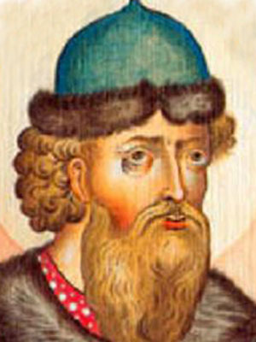
С 13-ти лет он вместе с отцом стал принимать участие в княжеских трудах — ратных походах и охотах.
Около 1067 года Владимир Мономах стал ростовским князем. Затем управлял Смоленском, позже – Черниговом.

Slide 4
В 1103, 1107, 1111 годах Владимир Мономах организует большие совместные походы в Степь, в которых принимают участие сильнейшие русские князья того времени. Русь была освобождена.

Slide 5
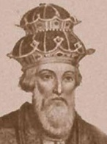
Киевское княжение (1113 – 1125)
После смерти киевского князя Святополка Владимир Мономах подавил киевское восстание и возглавил правление страной.
Период его правления был в целом благоприятным для Руси.

Slide 6
Князь Владимир Всеволодович Мономах принадлежит к числу наиболее значительных фигур русского Средневековья.
Его княжением по существу завершается эпоха Киевской Руси и начинается новый этап русской истории, периода феодальной раздробленности.
Мономах имел большой жизненный опыт; это благородный человек, всегда думавший о благе своего государства.
Это князь энергичный, предприимчивый, наделенный военными доблестями, всю жизнь проведший в неустанных трудах и в опасных воинских походах.

